Slide 1
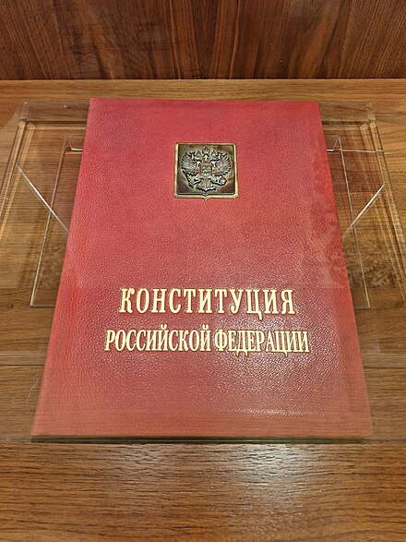
Конституционные основы
правового статуса личности
и гражданства в Российской Федерации
Выполнили: Акулова В.С. Рыжов К.А., группа 3992

Slide 2
Понятие правового статуса личности
Правовой статус личности — это совокупность прав, свобод, обязанностей и гарантий их реализации.
Он определяет положение человека в государстве и обществе.
В конституционном праве основа такого статуса закреплена в главе 2 Конституции РФ.
Именно эта глава формирует основы правового статуса личности в Российской Федерации.
Правовой статус личности объединяет права, свободы, обязанности и механизмы их защиты.
02

Slide 3
Структура правового статуса личности
В структуру статуса входят: конституционные принципы, права и свободы, обязанности, гражданство и гарантии защиты прав.
Особое значение имеют равенство перед законом и судом.
Права и свободы являются непосредственно действующими.
Государство обязано признавать, соблюдать и защищать их.
правовой статус
личности
принципы
права и свободы
обязанности
гражданство
гарантии защиты
Правовой статус личности — это не один элемент, а система взаимосвязанных конституционных норм.
03

Slide 4
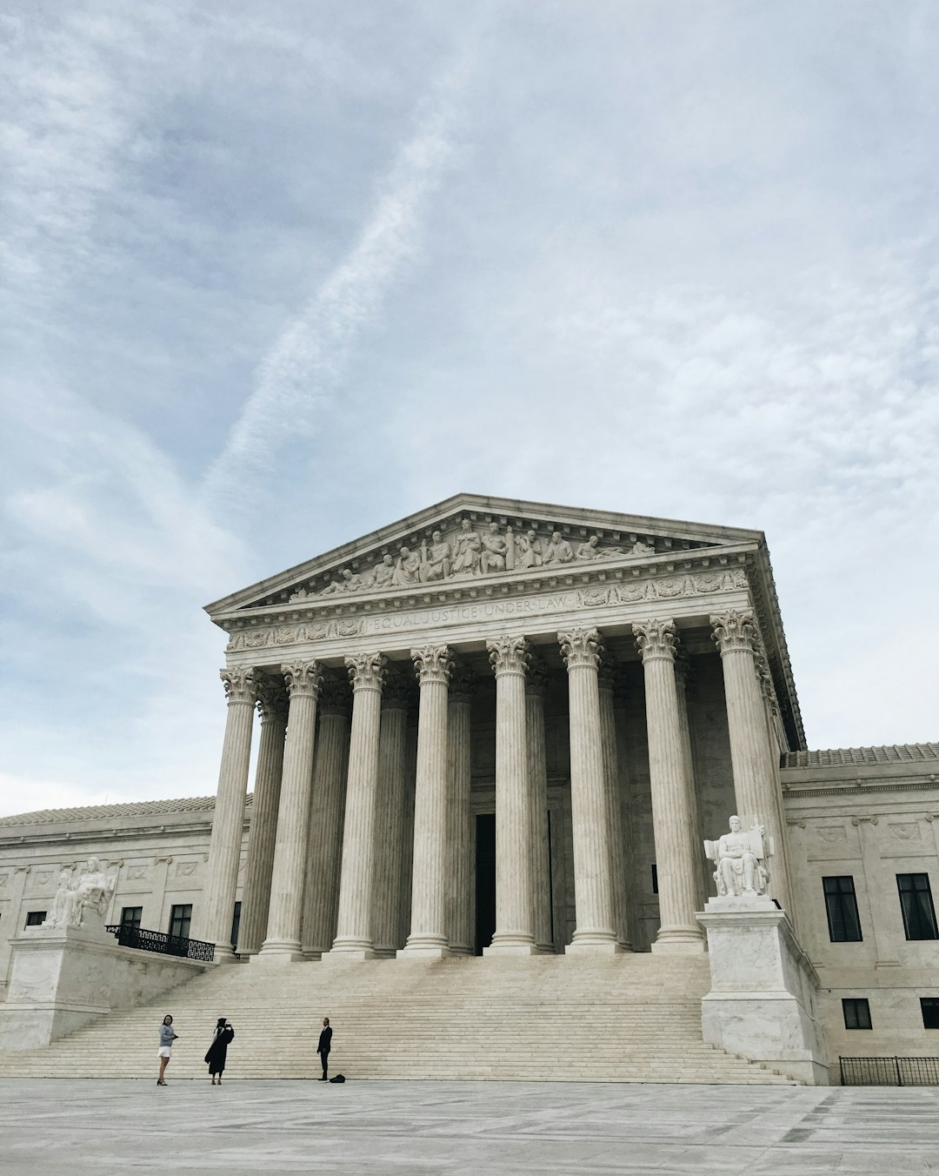
Конституционные принципы правового статуса
Человек, его права и свободы признаются высшей ценностью.
Признание, соблюдение и защита прав и свобод — обязанность государства.
Основные права неотчуждаемы и принадлежат каждому от рождения.
Права и свободы имеют непосредственное действие.
Все равны перед законом и судом независимо от пола, расы, языка, происхождения, убеждений и других обстоятельств.
Базовые принципы задают всю систему взаимоотношений человека, общества и государства.
04

Slide 5
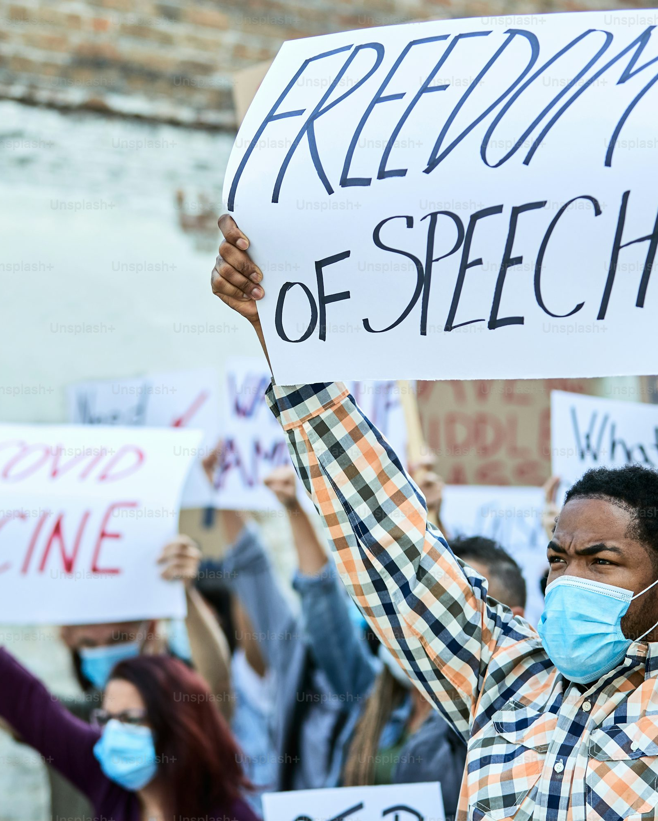
Конституционные права и свободы: общая характеристика
Конституция РФ закрепляет широкий круг прав и свобод человека и гражданина.
Обычно их делят на личные, политические, социально-экономические и культурные.
Одни права принадлежат каждому человеку.
Другие права принадлежат именно гражданину Российской Федерации.
Это видно по формулировкам статей: «каждый» и «граждане Российской Федерации».
Конституция различает универсальные права человека и специальные политико-правовые права гражданина.
05

Slide 6

Личные права и свободы
право на жизнь;
достоинство личности, свободу и личную неприкосновенность;
неприкосновенность частной жизни, жилища и тайну переписки;
свободу передвижения, совести и вероисповедания;
право пользоваться родным языком и определять национальную принадлежность.
Эти права обеспечивают личную автономию человека и защищают его от произвольного вмешательства государства и иных лиц.
06

Slide 7

Политические права и свободы
свобода мысли и слова;
право искать, получать и распространять информацию законными способами;
свобода массовой информации и запрет цензуры;
право на объединение и мирные собрания;
участие в управлении делами государства, выборах, референдуме и обращениях в органы власти.
Политические права обеспечивают участие гражданина в общественной и государственной жизни.
07

Slide 8



Социально-экономические права
право свободно использовать способности и имущество для предпринимательской деятельности;
право частной собственности и наследования;
право на труд, отдых и защиту от безработицы;
право на социальное обеспечение, жилище, охрану здоровья и благоприятную окружающую среду.
Эти права направлены на обеспечение достойных условий жизни и свободного развития человека.
08

Slide 9


Культурные права и гарантии защиты прав
К культурным правам относятся образование, свобода творчества, преподавания, участие в культурной жизни и доступ к культурным ценностям.
Конституция гарантирует общедоступность и бесплатность ряда уровней образования; высшее образование — бесплатно на конкурсной основе.
Защита прав обеспечивается государством и судом.
Важные гарантии: юридическая помощь, презумпция невиновности, возмещение вреда и запрет законов, умаляющих права и свободы.
09

Slide 10

Понятие конституционных обязанностей личности
Наряду с правами и свободами Конституция закрепляет и обязанности личности.
Их смысл — сочетание свободы человека с ответственным поведением перед государством, обществом и другими людьми.
Осуществление прав и свобод не должно нарушать права и свободы других лиц.
Органы власти, должностные лица, граждане и их объединения обязаны соблюдать Конституцию и законы.
Конституционные обязанности уравновешивают систему прав и делают правовой статус личности целостным.
10

Slide 11


Основные конституционные обязанности в России
соблюдать Конституцию РФ и законы;
платить законно установленные налоги и сборы;
сохранять природу и окружающую среду, беречь памятники истории и культуры;
заботиться о детях и нетрудоспособных родителях, обеспечивать получение основного общего образования.
Обязанности имеют общеобязательный характер и дополняют систему конституционных прав.
11

Slide 12

Защита Отечества как конституционная обязанность
Защита Отечества — долг и обязанность гражданина Российской Федерации.
Военная служба несётся в соответствии с федеральным законом.
Если несение военной службы противоречит убеждениям или вероисповеданию, возможна её замена альтернативной гражданской службой.
Конституция сочетает обязанность по защите страны и механизм правовой альтернативы.
Особое место этой обязанности подчёркивается прямым закреплением её в Конституции РФ.
12

Slide 13
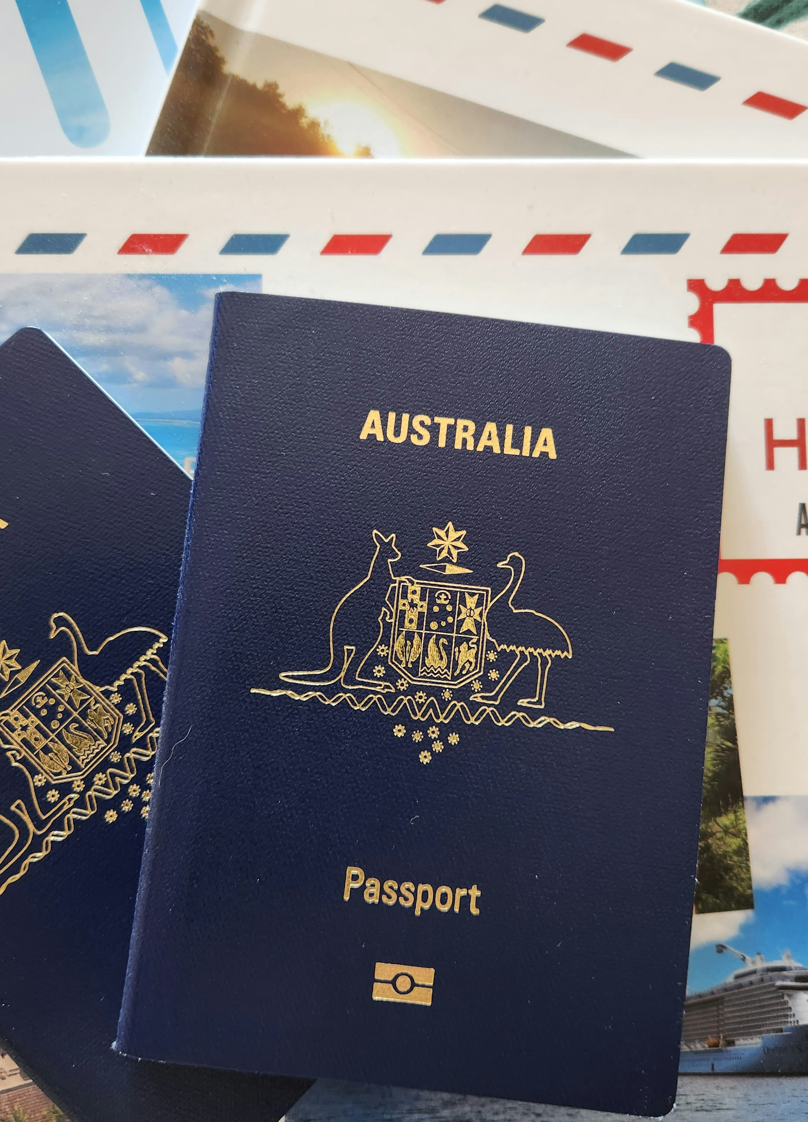
Гражданство в Российской Федерации: конституционные основы
Гражданство РФ — это устойчивая правовая связь человека с государством.
Она выражается во взаимных правах, обязанностях и ответственности.
Гражданство РФ является единым и равным независимо от оснований приобретения.
Гражданин не может быть лишён гражданства или права изменить его.
Российская Федерация гарантирует защиту и покровительство своим гражданам за её пределами.
13

Slide 14
Основные правила гражданства РФ
Порядок гражданства регулируется Федеральным законом от 28.04.2023 № 138-ФЗ «О гражданстве Российской Федерации».
Закон определяет принципы, основания и порядок приобретения и прекращения гражданства.
Гражданство РФ приобретается, в частности, по рождению и в результате приёма в гражданство Российской Федерации.
Порядок рассмотрения дел дополнительно конкретизирован Указом Президента РФ от 22.11.2023 № 889.
Конституционные положения о гражданстве раскрываются в федеральном законе и подзаконных актах.
14

Slide 15

Двойное гражданство и статус гражданина РФ
Конституция допускает наличие у гражданина Российской Федерации иного гражданства.
Это возможно в соответствии с федеральным законом или международным договором.
Наличие другого гражданства не умаляет права и свободы гражданина РФ.
Оно не освобождает от обязанностей перед Российской Федерацией, если иное не установлено законом или международным договором.
Для российского конституционного права решающим остаётся сохранение полной правовой связи лица с Российской Федерацией.
15

Slide 16
Источники
1. Конституция Российской Федерации, главы 1 и 2.
2. Федеральный закон от 28.04.2023 № 138-ФЗ «О гражданстве Российской Федерации».
3. Указ Президента РФ от 22.11.2023 № 889 «Вопросы гражданства Российской Федерации».
4. Официальный интернет-портал правовой информации как источник официального опубликования нормативных актов.
Официальные тексты: kremlin.ru и publication.pravo.gov.ru
16

